Slide 1
いいこんぶgit マニュアル

Slide 2
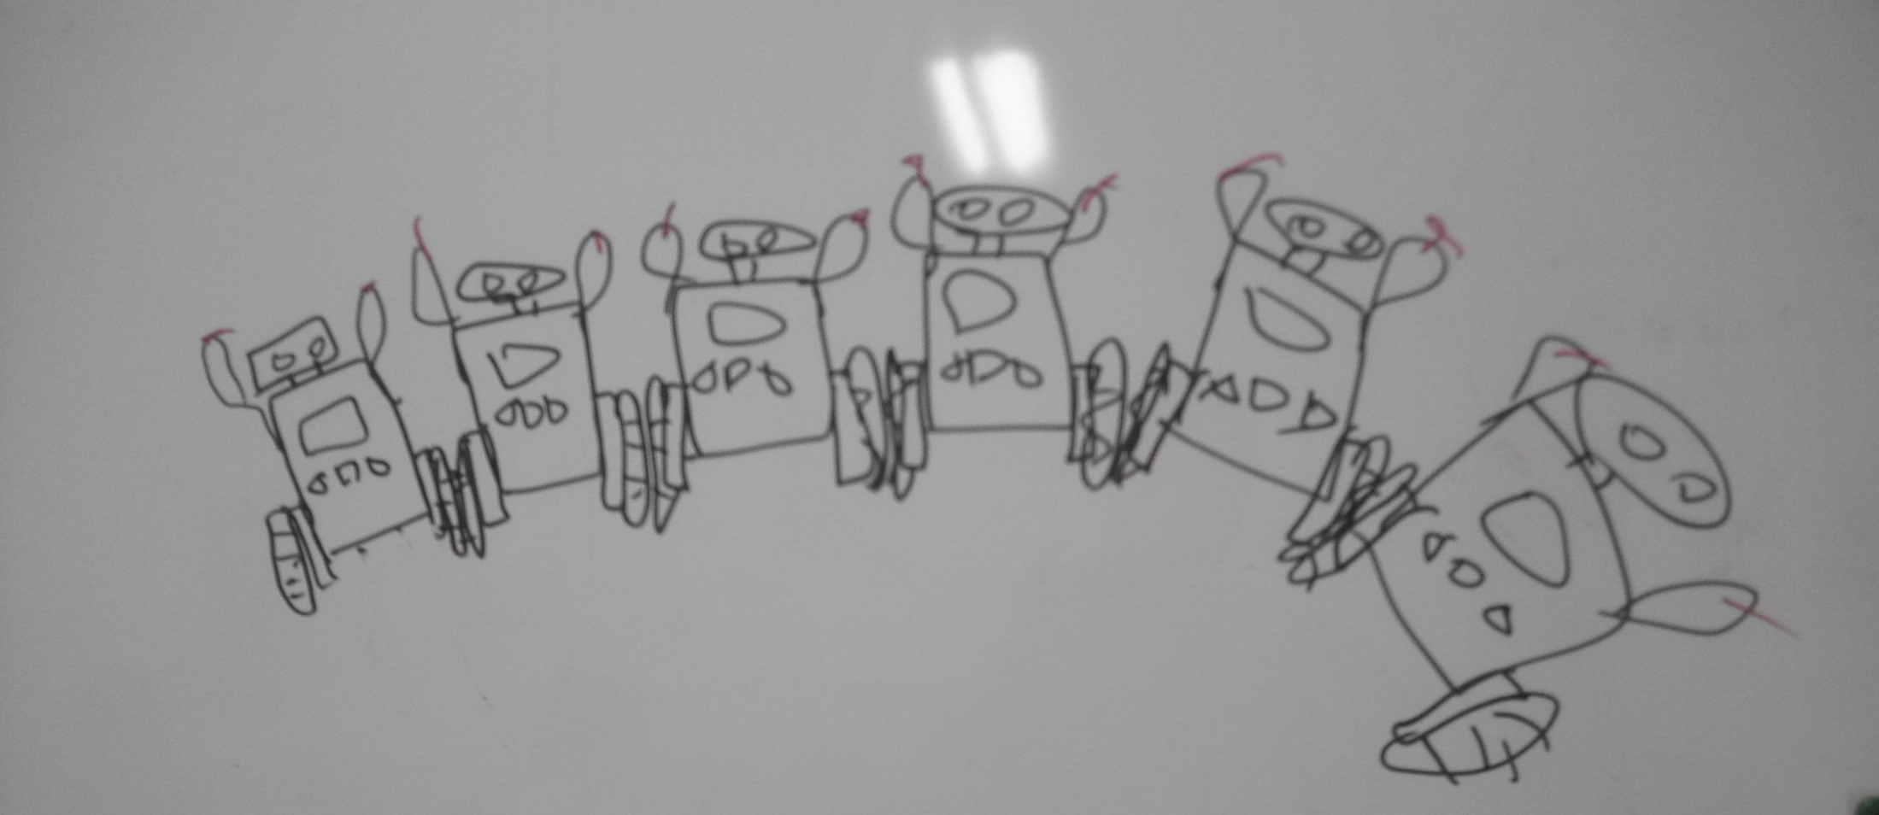
Gitのはじめかた

Slide 3
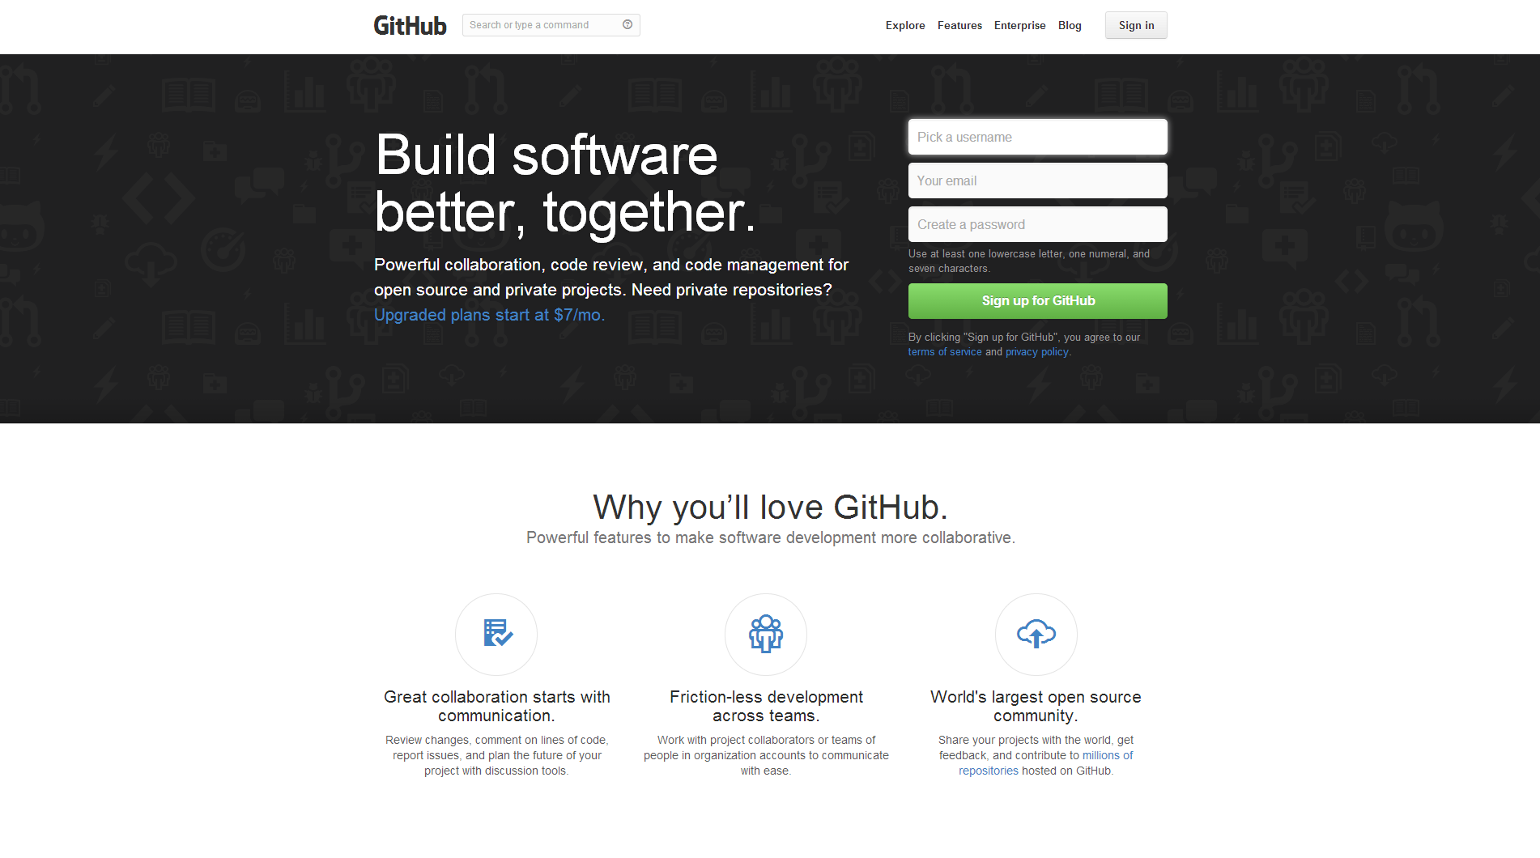
Lesson1 Githubのアカウント作成
Githubのサイトにアクセス後
必要な情報を入力してGithubに登録

Slide 4
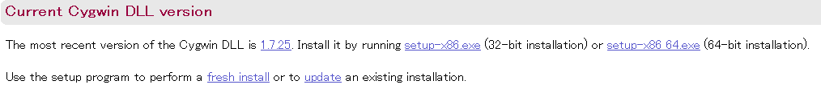
Lesson2.1 Cygwinとgitのインストール
Cygwinのサイトから、setup.exeをダウンロードし、setup.exeを実行します。
各OSに対応したsetup.exeをダウンロードすること

Slide 5
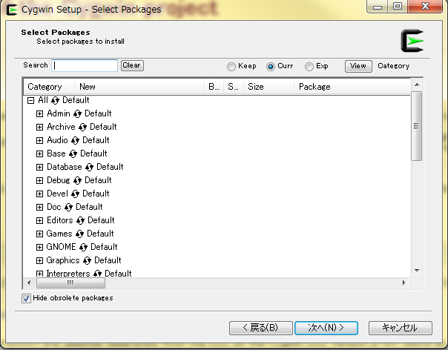
Lesson2.2 Cygwinとgitのインストール
パッケージの選択時に、git,ssh,vimで検索して、各パッケージをインストールします。

Slide 6
Lesson3.1 GithubにSSH公開鍵を登録
ユーザー名、メールアドレスの設定を行います。
git config --global user.name “tahichi”
git config --global user.email “sample@sendai-nct..jp”
CygwinでSSH鍵の保存ディレクトリを作成し、ssh-keygenを実行します。
mkdir ~/.ssh
cd ~/.ssh
ssh-keygen

Slide 7
Lesson3.2 GithubにSSH公開鍵を登録
保存先とパスフレーズを入力します。
ssh-keygen
vimかtxtエディタにて公開鍵.pub(id_rsa.pub)を開き、中身をコピーします
$vim id_rsa.pub

Slide 8
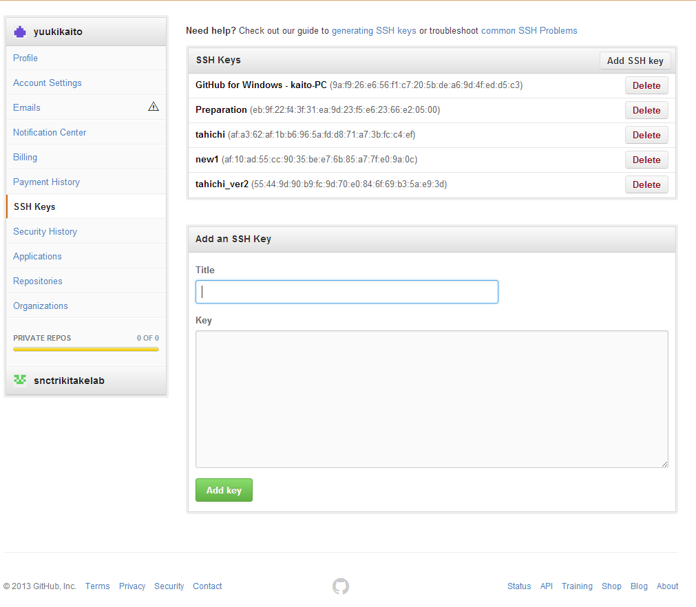
Lesson3.3 GithubにSSH公開鍵を登録
Github上で、Account Setting > SSH keys をクリック
Add SSH keyをクリックする
id_rsa.pubの中身をここにペースト
Add keyをクリックして追加
※中身を全て

Slide 9
Lesson3.4 GithubにSSH公開鍵を登録
Cygwinで接続確認をします。
$ ssh git@github.com
PTY allocation request failed on channel 0
Hi yuukikaito! You've successfully authenticated, but GitHub does not provide shell access.
Connection to github.com closed.
上記のようなメッセージが表示されたら成功

Slide 10
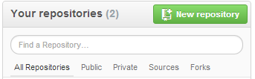
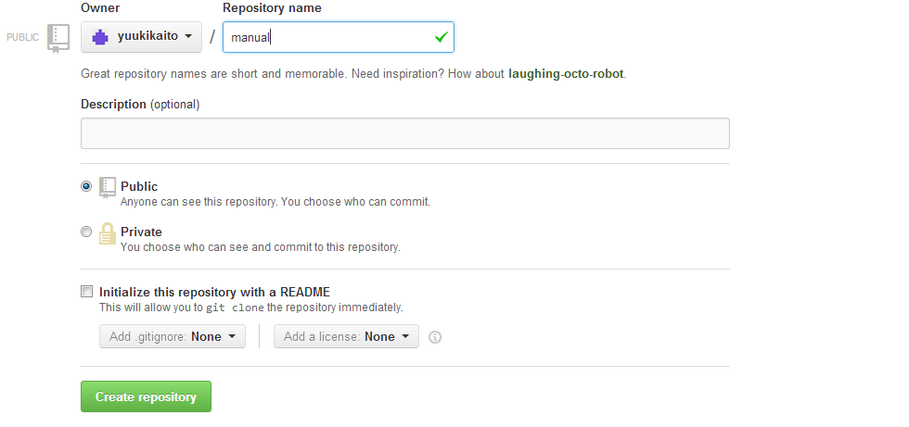
Lesson4 Githubにリポジトリを作成
Githubにアクセスして、New repositoryをクリックします。
repository nameを入力して、Create repositoryをクリック

Slide 11
Lesson5.1 ローカルリポジトリ
ローカルリポジトリとなるフォルダを作成。
$ mkdir test
Gitを作成するディレクトリを初期化します。
$ cd test/
$ git init
Initialized empty Git repository in /home/tahichi_ver2.0/test/.git/
READMEファイルを新規作成。
$ touch README
ローカルリポジトリにcommitを行います。
commit文(“”の中身)はどのような更新があったのか簡潔に書きます。
$ git add .
$ git commit -m "add README"
[master (root-commit) 5a124f3] add README
0 files changed, 0 insertions(+), 0 deletions(-)
create mode 100644 README
このメッセージが表示されたらOK

Slide 12
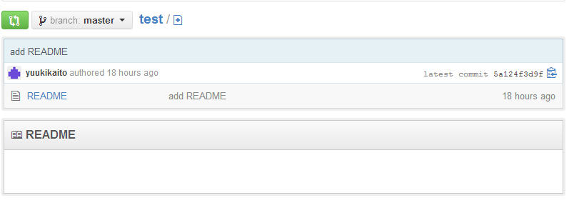
Lesson5.2 リモートリポジトリ
リモートリポジトリを指定して、プッシュします。
$ git remote add origin git@github.com:USERNAME/test.git
$ git push origin master
Githubのリポジトリを開き、コミットされているか確認しましょう
READMEがリモートリポジトリに上がりましたね。

Slide 13
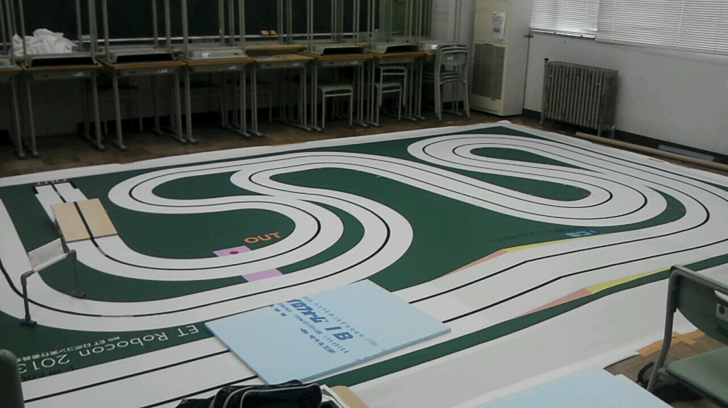
Git活用術

Slide 14
(1/3) ブランチ分けとマージ
チームで同一のプログラムに変更を加える時はブランチ分けという手法を用いるとよい。 ※詳しくをここを参照↓
http://www.slideshare.net/kotas/git-15276118
今あるブランチを確認する
$ git branch
* master
今はmasterしかブランチがありません。
*が着いているのは今いるブランチという意味です
ブランチを追加する
git branch dennshichi
$ git branch
dennshichi
* master
dennshichiというブランチが追加されました。

Slide 15
(2/3) ブランチ分けとマージ
今あるブランチ確認から別のブランチに移動する。
$ git checkout yamashita
Switched to branch 'yamashita‘
$ git branch
dennshichi
master
* yamashita
*がmasterブランチからyamashitaブランチに移動していますね
※*があるところが現在のブランチ
この状態になれば、ブランチが違うのでいくら変更を加えてもOK

Slide 16
(2/3) ブランチ分けとマージ
分けたブランチの内容をmasterブランチやそのほかのブランチと統合するにはmergeというコマンドを用いる ※詳しくをここを参照↓
http://www.slideshare.net/kotas/git-15276118
dennshichiとyamashitaブランチを統合する
$ git checkout dennshichi
Switched to branch 'dennshichi‘
$ git merge yamashita
Updating 8da9637..2e4cc4d
Fast-forward
test.c | 2 +-
1 files changed, 1 insertions(+), 1 deletions(-)
変更元のブランチへ移動した後に変更を加えたブランチをmergeで取り込みます。masterにマージする前にマージ用のブランチを一個作っておくとmasterブランチが安全になります。

Slide 17

Gitでよく使うコマンド

Slide 18
よく使うコマンド
init add commit push clone branch checkout fetch merge rebase pull status rm reset remote tag log
＊すべては補足してないので、詳しくは最後のスライドのURLを参照

Slide 19
init 現在の場所にリポジトリを作成する
$ mkdir test
$ cd test
$ git init

Slide 20
add
対象をバージョン管理に追加する
ワイルドカードを使う
$ git add **/*.c
強制的に追加
$ git add –f test.c
部分的に追加
$ git add –I test.c
今いるディレクトリの中身を全て追加
$ git add .

Slide 21
commit ローカルブランチへの反映
$ git commit
全部追加した上でコミットする
$ git commit -a
直前のコミットにコミットする
$ git commit --amend
コミットにメッセージをつける
$ git commit –m “message”

Slide 22
push リモートサーバへの反映
$ git push <remotename>
ローカルブランチと同名のブランチをリモート上に作成する
$ git push <remote> <localbranch>
別名でpushする
$ git push <remote> <localbranch>:<remotebranch>
リモートブランチを削除する
$ git push –delete <remote> <localbranch>:<remotebranch>
$ git push <remote> :<branchname>
プッシュしたリモートブランチをトラッキングする
$ git push –u <remote> <branchname>
強制的にプッシュ
$ git push –f <remote> <branchname>

Slide 23
push 注意事項
git push(remoteとブランチの指定なし
はトラッキングしているローカルブランチを全てプッシュしてしまうので、とても危険です。
デフォルトではcurrent branch だけプッシュする設定で安全運用
$ git config –global push.default upstream

Slide 24
clone リポジトリのコピーを作成する
sshを利用する
$ git clone ssh://[user@]host[:port]/path/to/test.git
$ git clone [user@]host:path/to/test.git
httpsを利用
$ git clone http[s]://host[:port]/path/to/test.git/
ローカル
$ git clone [file://]/path/to/test.git/

Slide 25
branch ローカルブランチを作成/削除する
ローカルブランチの一覧
$ git branch
リモートブランチの一覧
$ git branch –r <remote>
全てのブランチの一覧
$ git branch -a
ローカルブランチの作成
$ git branch <branchname>
ローカルブランチの削除
$ git branch –d <branchname>
$ git branch –D <branchname>
リモートブランチの削除
$ git branch –r –d <remote>/<branchname>

Slide 26
branch ローカルブランチを作成/削除する
ブランチの移動(名前変更)
$ git -m <oldbranch> <newbranch>
$ git -M <oldbranch> <newbranch>
トラッキング先を設定する
$ git branch --set-upstream <local_branch> <remote_branch>
これをするとgit push/pullのときにリモートブランチを指定しなくても、設定したブランチに対して実行してくれます。

Slide 27
checkout ブランチを取得する
$ git checkout <branch>
ブランチを作成してチェックアウト
$ git checkout -b <newbranch> [<startpoint>]
リモートブランチのトラッキングブランチを作成しチェックアウト
$ git checkout –t <remote>/<branch>
コミット前の変更を取り消す
$ git checkout <path>…

Slide 28
fetch リモートの状態を更新する
$ git fetch <remote>
全てのリモートブランチを更新する
$ git fetch --all
更新後に、リモートサーバ上に存在しないリモートブランチを削除する
$ git fetch (-p | --prune)

Slide 29
merge ブランチを取り込む
$ git merge <branch>
fast-forwardしない
$ git merge --no-ff <branch>
マージのログを一つに圧縮する
$ git merge --squash <branch>
＊fast-forward
早送りという意味なのですが、branchを統合する際に

Slide 30
pull リモートを更新をローカルに取り込む
$ git pull [<remote>] [<branch>]

Slide 31
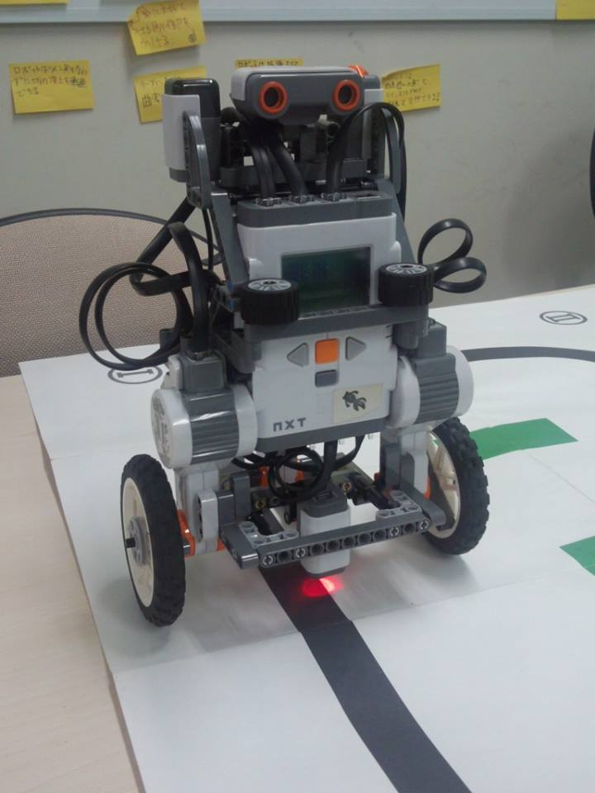
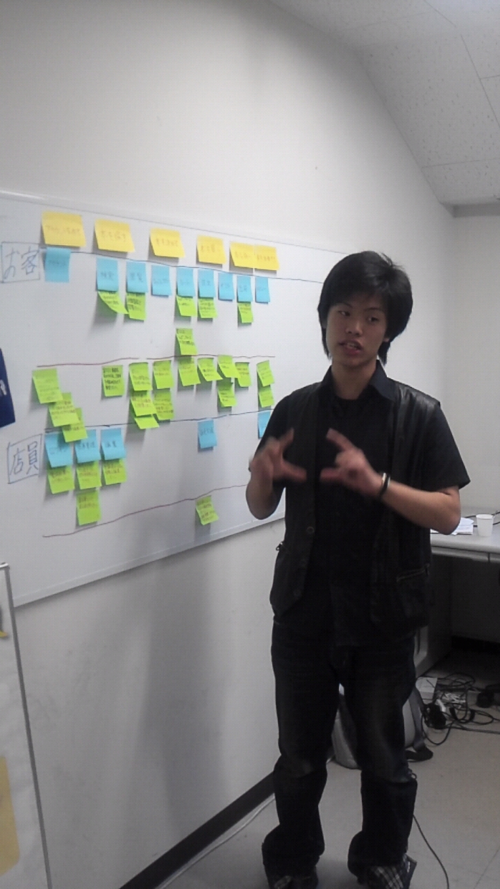
後は自分で調べてね http://www.slideshare.net/vector.xenon/git-14162471

Slide 32
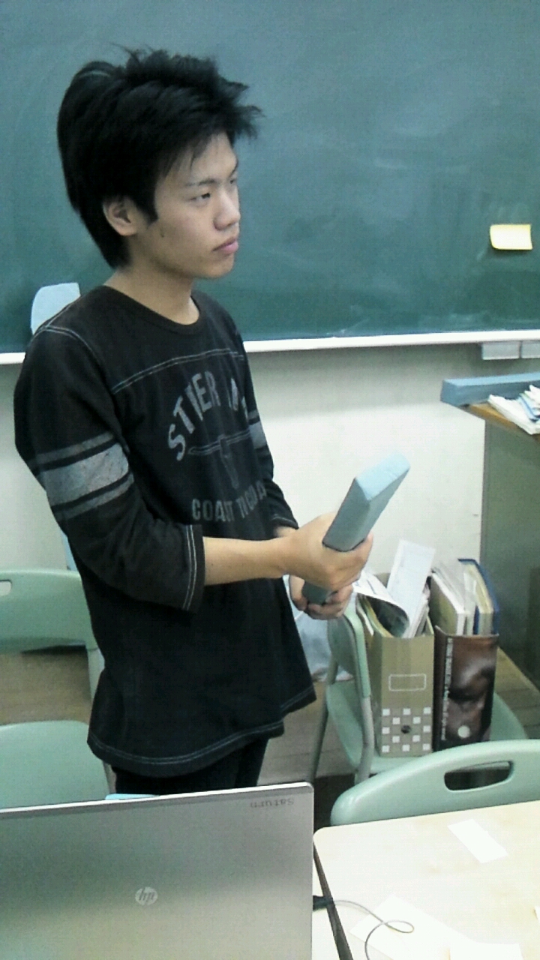

結局何をすればいいかわからない方へ

Slide 33
いいこんぶスタート マニュアル(1/4)
作業を始める前に
とりあえず
git pull
＊誰かがファイルを変更したかもしれないので自分のローカルに変更を反映させる

Slide 34
いいこんぶスタート マニュアル(2/4)
作業がひと段落したら
git add .
addしたらすぐ
git commit -m “message”
＊Ctrl-sをした時点でコミットしたほうが理想的
コミットはできるだけ残そう

Slide 35
いいこんぶスタート マニュアル(3/4)
今日の作業終了のときに
git push
＊pushは慎重かつ大胆に
寝る前に再度
git pull
＊某H氏曰く、”pullして寝る”だそうです

Slide 36
いいこんぶスタート マニュアル(4/4)
このサイクルを回せるように習慣づけしよう
1:pull
Ⅰ:add
Ⅱ:commit
2
3:push
＊作業中はⅠ~Ⅱのサイクルを回して
毎日1~3のサイクルを回す

Slide 37
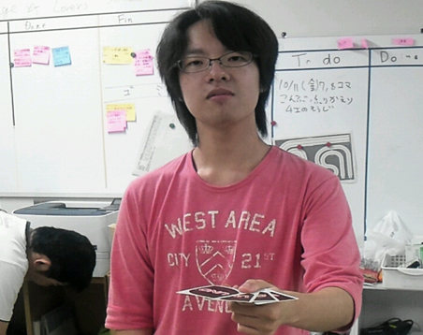
君も今日からGitマスター

